Slide 1
Государственное бюджетное общеобразовательное учреждение
Самарской области
средняя общеобразовательная школа «Образовательный центр»
имени героя Советского Союза Ваничкина Ивана Дмитриевича с. Алексеевка
муниципального района Алексеевский Самарской области
КОНКУРС «ЭТОТ УДИВИТЕЛЬНЫЙ КОСМОС »
Номинация: «Презентация»
Тема: «Космонавт номер тридцать три»
Автор: Суровиков Сергей, ученик 4-Б класса
ГБОУ СОШ с. Алексеевка
Руководитель: Головачева Г.В., учитель начальных классов
ГБОУ СОШ с. Алексеевка
2017 год

Slide 2
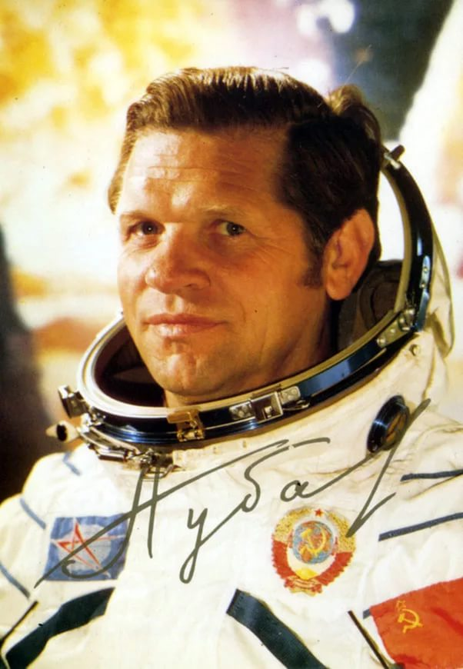
ГУБАРЕВ
АЛЕКСЕЙ АЛЕКСАНДРОВИЧ
(29.03.1931 – 21.02.2015 Г.Г.)
Космонавт СССР № 33
Космонавт мира № 74
Число полётов: 2
Продолжительность:
37 сут 11 ч 35 мин 45 с

Slide 3
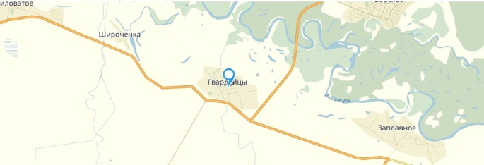
МЕСТО РОЖДЕНИЯ
Родился 29 марта 1931 года в селе Гвардейцы Борского района Куйбышевской (ныне Самарской) области в семье крестьянина.

Slide 4
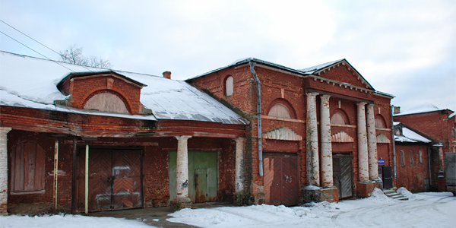
МЕСТО УЧЕБЫ И ЖИТЕЛЬСТВА
С 1936 года жил и учился в подмосковном совхозе «Чашниково», именно сюда перебралась семья после того, как умер отец. Здесь же застала Великая Отечественная война.

Slide 5
МЕСТО УЧЕБЫ И ЖИТЕЛЬСТВА
Декабрь 1941 года отступающие гитлеровские войска сожгли дом Губаревых. Жить им стало негде. Они вынуждены были перебраться сначала в подмосковные Химки, а потом вернуться в родное село.

Slide 6
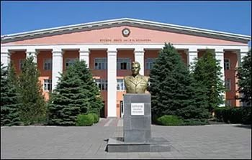
МЕСТО УЧЕБЫ
1950 г. – окончание средней школы , поступление в Морское авиационное училище.

Slide 7
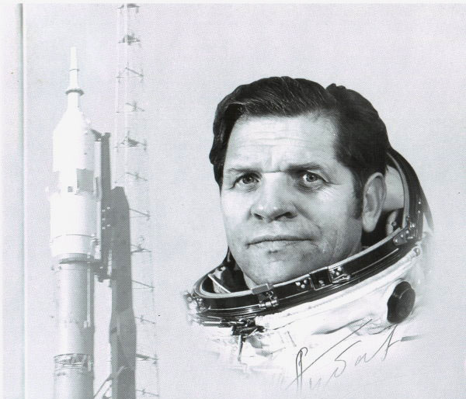
МЕСТО УЧЕБЫ И ДАЛЬНЕЙШАЯ СЛУЖБА
1952 г . – окончание училища. Служба в частях ВВС СССР.

Slide 8
ПРИСВОЕННЫЕ ЗВАНИЯ
Декабрь 1952 — лётчик;
март 1953 — старший лётчик;
январь 1956 - февраль 1956 — командир звена.
Сентябрь 1961 — командир эскадрильи 855-го отдельного минно-торпедного авиаполка ВВС ЧФ.
Летал на самолётах Як-18, Ту-2, Ил-28м, Л-29, налёт — более 1450 часов.

Slide 9
ДАЛЬНЕЙШИЙ ПУТЬ
1961 г. – окончание Военно-воздушной академии, назначен в авиацию Черноморского флота.

Slide 10
ДАЛЬНЕЙШИЙ ПУТЬ
1963 г. - зачисление в отряд советских космонавтов (1963 Группа ВВС 2).
Прошел полный курс общекосмической подготовки.

Slide 11
ПЕРВЫЙ ПОЛЕТ
11 января по 9 февраля 1975 года совместно с Георгием Михайловичем Гречко – первый полет в качестве командира космического корабля «Союз-17» и орбитального комплекса «Салют-4» - «Союз-17». Продолжительность пребывания в космосе - 29 дней 13 часов 19 минут 45 секунд.
С 1976 года проходит подготовку по программе сотрудничества с социалистическими странами «Интеркосмос».

Slide 12
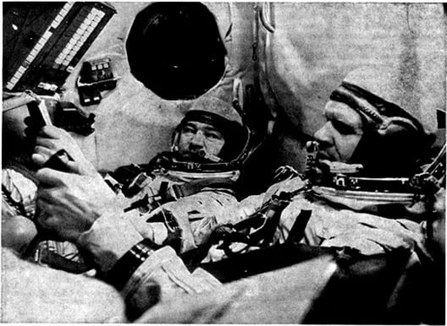
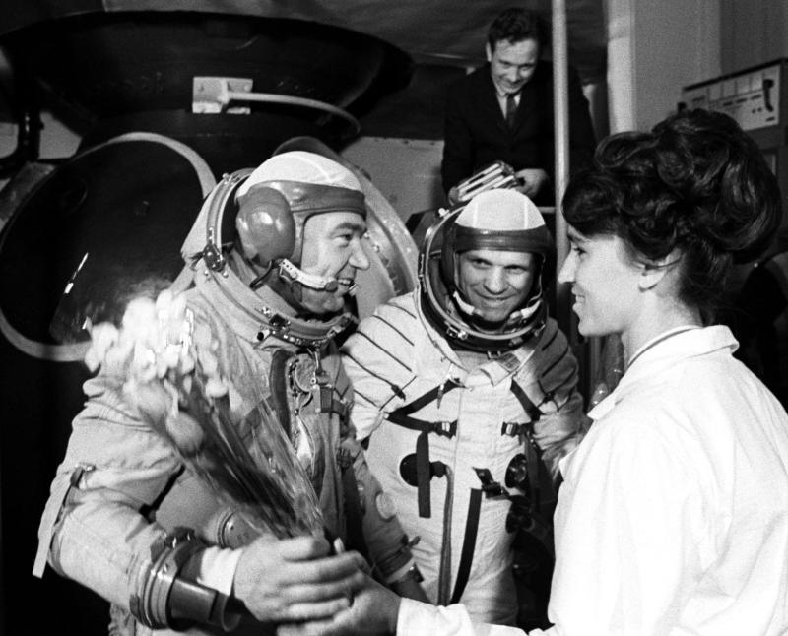
ПЕРВЫЙ ПОЛЕТ
Первый полет в качестве командира космического корабля «Союз-17» и орбитального комплекса «Салют-4» - «Союз-17».

Slide 13
ВТОРОЙ ПОЛЕТ
Со 2 по 10 марта 1978 года вместе с чехом Владимиром Ремеком – второй полет в качестве командира космического корабля «Союз-28».
Продолжительность пребывания в космосе - 7 дней 22 часа 16 минут.

Slide 14
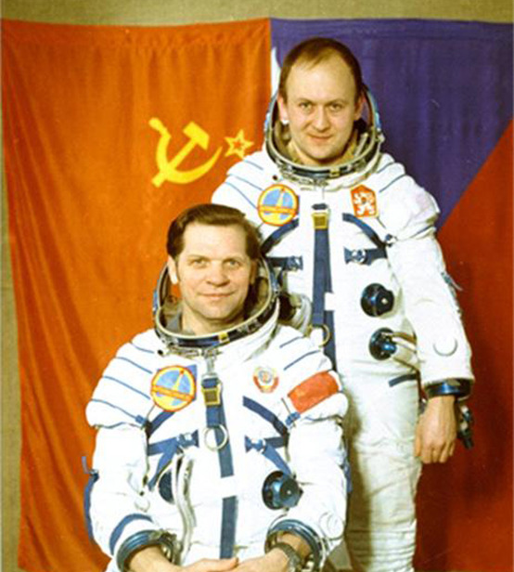
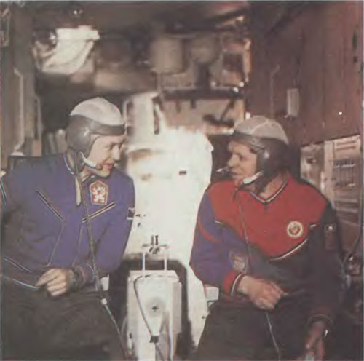
ВТОРОЙ ПОЛЕТ
Со 2 по 10 марта 1978 года вместе с чехом Владимиром Ремеком – второй полет в качестве командира космического корабля «Союз-28».

Slide 15
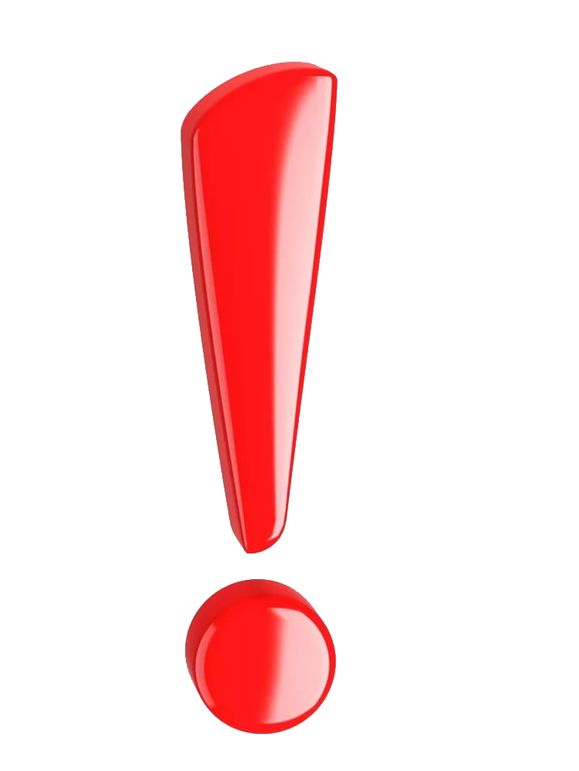
ИТОГО
За 2 полета в космос налетал
37 дней 11 часов 35 минут 45 секунд.

Slide 16
ПРОДОЛЖЕНИЕ СЛУЖБЫ
1981 г. – продолжил службу на командных должностях в Центре подготовки космонавтов имени Ю.А. Гагарина.

Slide 17
ПРОДОЛЖЕНИЕ СЛУЖБЫ
В 1980-х годах - заместитель начальника 30-го Центрального научно-исследовательского института Министерства обороны.
Член КПСС с 1957 по 1991 годы. Генерал-майор авиации (1983 г.). Кандидат технических наук (с 1982 г.), имеет 16 научных работ.
С 1988 года в отставке.

Slide 18
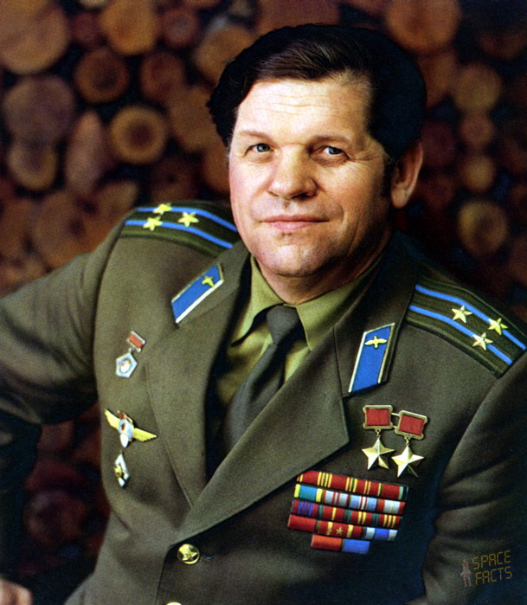
НАГРАДЫ
Дважды Герой Советского Союза.
Два ордена Ленина.
Медаль «За заслуги в освоении космоса».

Slide 19
НАГРАДЫ
Медаль «За освоение целинных земель».
9 советских юбилейных и за выслугу лет медалей.
Герой ЧССР.
Орден Клемента Готвальда (ЧССР).
Медаль «Китайско-Советской Дружбы» (1955 г.).
Медаль «За укрепление дружбы по оружию» I степени (ЧССР).
Медаль «Братство по оружию» I степени (ГДР).
Золотая медаль имени К. Э. Циолковского АН СССР.
Золотая медаль имени Ю. А. Гагарина (FAI).
Золотая медаль Чехословацкой АН.

Slide 20
СМЕРТЬ
21 февраля 2015 г. сердце Губарева Алексея Александровича прекратило биться.

Slide 21
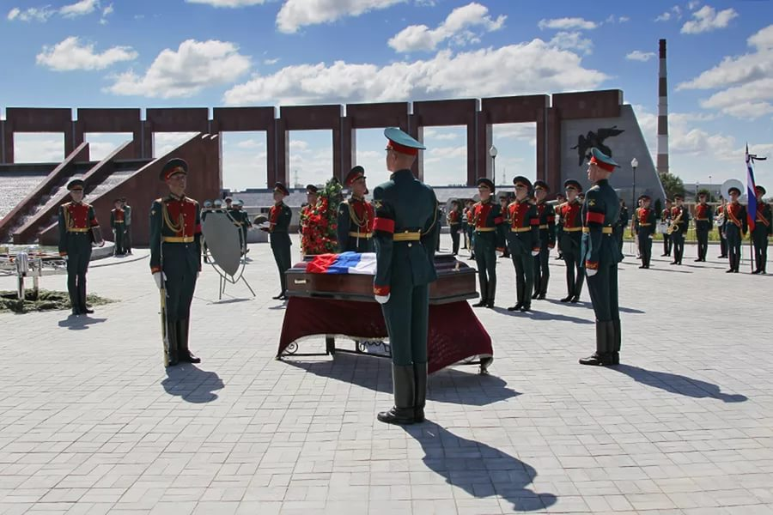
СМЕРТЬ
Похоронен на Федеральном военно-мемориальном кладбище.

Slide 22
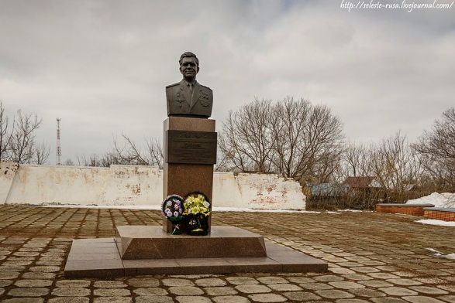
ВОЗДВИЖЕНИЕ БЮСТА
16 марта 1978 года на родине дважды Героя Советского Союза, лётчика-космонавта СССР Губарева Алексея Александровича был сооружён бронзовый бюст.

Slide 23
ВОЗДВИЖЕНИЕ ПАМЯТНИКА
Москва. Станция метро «Пражская».
Памятник советско-чехословацкому космическому экипажу.

Slide 24
МАЛАЯ ПЛАНЕТА – В ЧЕСТЬ КОСМОНАВТА
Именем космонавта названа малая планета №254.

Slide 25
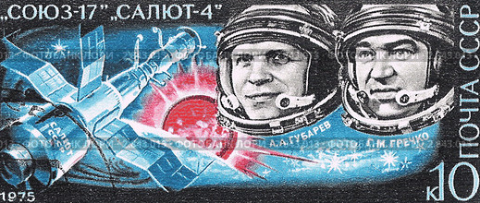
ПОЧТОВАЯ МАРКА – В ЧЕСТЬ КОСМОНАВТОВ
Почтовая марка, посвященная космонавтам А.А. Губареву и Г.М. Гречко. 1975 год.

Slide 26
НАУЧНЫЕ ТРУДЫ А.А. ГУБАРЕВА
В свет вышли его книги «Притяжение невесомости» и «Орбита жизни», 16 научных работ.

Slide 27
ИСПОЛЬЗОВАННЫЕ ИНТЕРНЕТ-ИСТОЧНИКИ
http://www.federalspace.ru/1963/
http://vkosmose.com/kosmonavtyi/sovetskie-kosmonavtyi/gubarev-aleksey-aleksandrovich/
http://www.warheroes.ru/hero/hero.asp?Hero_id=1311
Алексей Александрович Губарев [Текст] // Волжская коммуна. - 2011. - 3 нояб.- С.7 (вкладка «Народное признание»).

